Slide 1
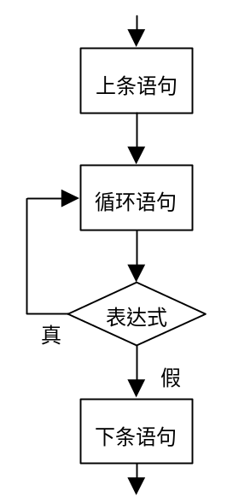

do…while循环
do...while循环语句的一般形式如下：
do
语句
while(表达式)
do为关键字，必须与while配对使用。do与while之间的语句称为循环体，该语句同样是用花括号{}括起来的复合语句。循环语句中的表达式与while语句中的相同，也多为关系表达式或逻辑表达式。但特别值得注意的是do...while语句后要有分号“;”。do...while循环可以用流程来演示执行过程，如图6.4所示。
do...while循环的执行顺序是执行循环体的内容，然后判断表达式的值，如果表达式的值为真就跳到循环体处继续执行循环体，循环一直到表达式的值为假，表达式的值为假时跳出循环，执行下一条语句。
图6.4 do...while循环

Slide 2
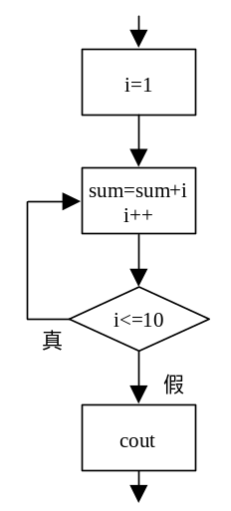
【例6.2】 使用do...while循环计算1到10的累加。
1到10的累加就是计算1+2+...+10，前面的例子使用while循环语句实现了1到10的累加，do...while循环和while循环实现累加的循环体语句相同，只是执行循环体的先后顺序不同，程序执行顺序如图6.5所示。
图6.5 do...while循环计算1到10的累加
程序代码如下：
#include "stdafx.h"
#include <iostream>
using namespace std;
void main()
{
int sum=0,i=1;
do
{
sum=sum+i;
i++;
}while(i<=10);
cout << “数字1-10之和 :" << sum << endl;
}

Slide 3
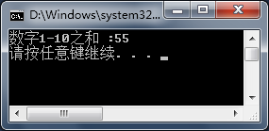
程序运行结果如图6.6所示。
图6.6 程序运行结果
程序使用变量sum作为记录累加的结果，变量i完成由1到10的变化，程序先将变量sum初始化为0，将变量i初始化为1，先执行循环体变量sum和变量i的加法运算，并将运算结果保存到变量sum，然后变量i进行自加运算，接着判断循环条件，看是否变量i的值已经大于10了，如果变量i大于10就跳出循环，大于或等于10就继续执行循环体语句。
注意：
do…while循环的注意事项：
（1）循环先执行循环体，如果循环条件不成立，循环体已经执行一次了，使用时注意变量变化。
（2）表达式不可以为空，表达式为空不合法。
（3）表达式可以用非0代表逻辑值真（true），用0代表逻辑值假（false）。
（4）循环体中必须有改变条件表达式值的语句，否则将成为死循环。
（5）注意循环语句后要有分号“;

Slide 4
Thank you
还有什么疑问可以到www.mrbccd.com提出
也可以发送邮件到 mingrisoft@mingrisoft.com

